Slide 1
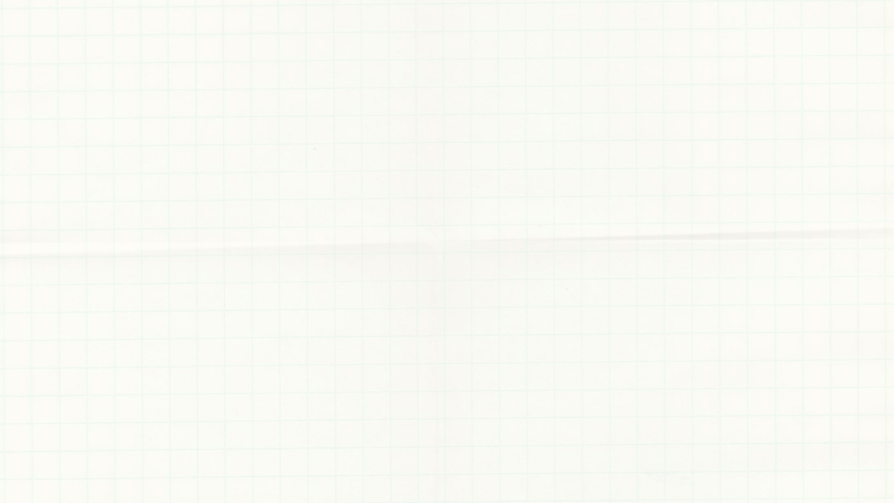



CHÀO MỪNG CÁC EM
ĐẾN VỚI BÀI HỌC HÔM NAY!

Slide 2

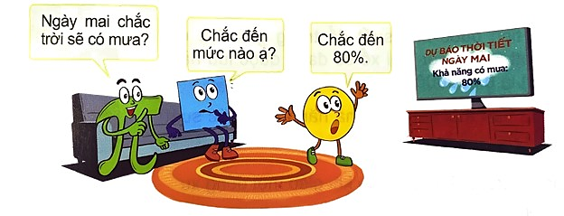

KHỞI ĐỘNG

Slide 3

KHỞI ĐỘNG
Trong cuộc sống ta thường gặp những câu mô tả khả năng xảy ra của biến cố ngẫu nhiên, chẳng hạn:
Nhiều khả năng ngày mai trời sẽ có mưa.
Ít khả năng xảy ra động đất ở Hà Nội.
Nếu gieo hai con xúc xắc thì ít khả năng số chấm xuất hiện trên cả hai con xúc xắc đều là 6.
Dựa vào các câu mô tả trên, theo em, khả năng xảy ra sự kiện nào của mỗi sự kiện cao hơn?

Slide 4





BÀI 30: LÀM QUEN VỚI XÁC SUẤT CỦA BIẾN CỐ

Slide 5

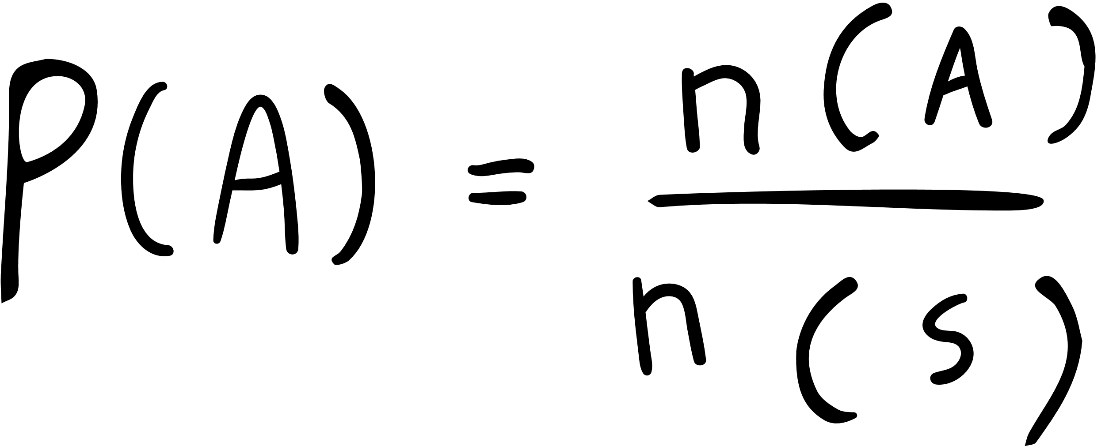



NỘI DUNG BÀI HỌC
1. Xác suất của biến cố
2. Xác suất của một số biến cố đơn giản

Slide 6



1. XÁC SUẤT CỦA BIẾN CỐ
Xác suất là gì?
Cả lớp suy nghĩ, trao đổi theo nhóm 4 trả lời HĐ1, HĐ2.
Chọn cụm từ thích hợp (không thể, ít khả năng, nhiều khả năng, chắc chắn) thay vào dấu “?” trong các câu sau:
HĐ1
a) Tôi .....?..... đi bộ 20 km mà không nghỉ.
b) ....?..... có tuyết rơi ở Hà Nội vào mùa đông.
c) Anh An là một học sinh giỏi. Anh An .....?..... sẽ đỗ thủ khoa trong kì thi Trung học phổ thông quốc gia tới.
không thể/ ít khả năng
ít khả năng
nhiều khả năng

Slide 7
1. XÁC SUẤT CỦA BIẾN CỐ
Xác suất là gì?
Cả lớp suy nghĩ, trao đổi theo nhóm 4 trả lời HĐ1, HĐ2.
Một hộp đựng 20 viên bi, trong đó 13 viên màu đỏ và 7 viên màu đen có cùng kích thước. Bạn Nam lấy ngẫu nhiên một viên bi từ trong hộp. Hỏi khả năng Nam lấy được viên bi màu nào lớn hơn?
HĐ2
Khả năng Nam lấy được viên bi màu đỏ lớn hơn.

Slide 8

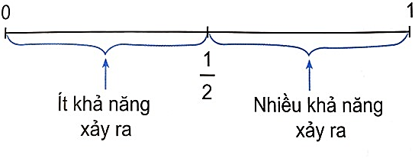

Khái niệm
Khả năng xảy ra của một biến cố được đo lường bởi một số nhận giá trị từ 0 đến 1, gọi là xác suất của biến cố đó.
Nhận xét:
Xác suất của một biến cố càng gần 1 thì biến cố đó càng có nhiều khả năng xảy ra. Xác suất của một biến cố càng gần 0 thì biến cố đó càng ít khả năng xảy ra.

Slide 9

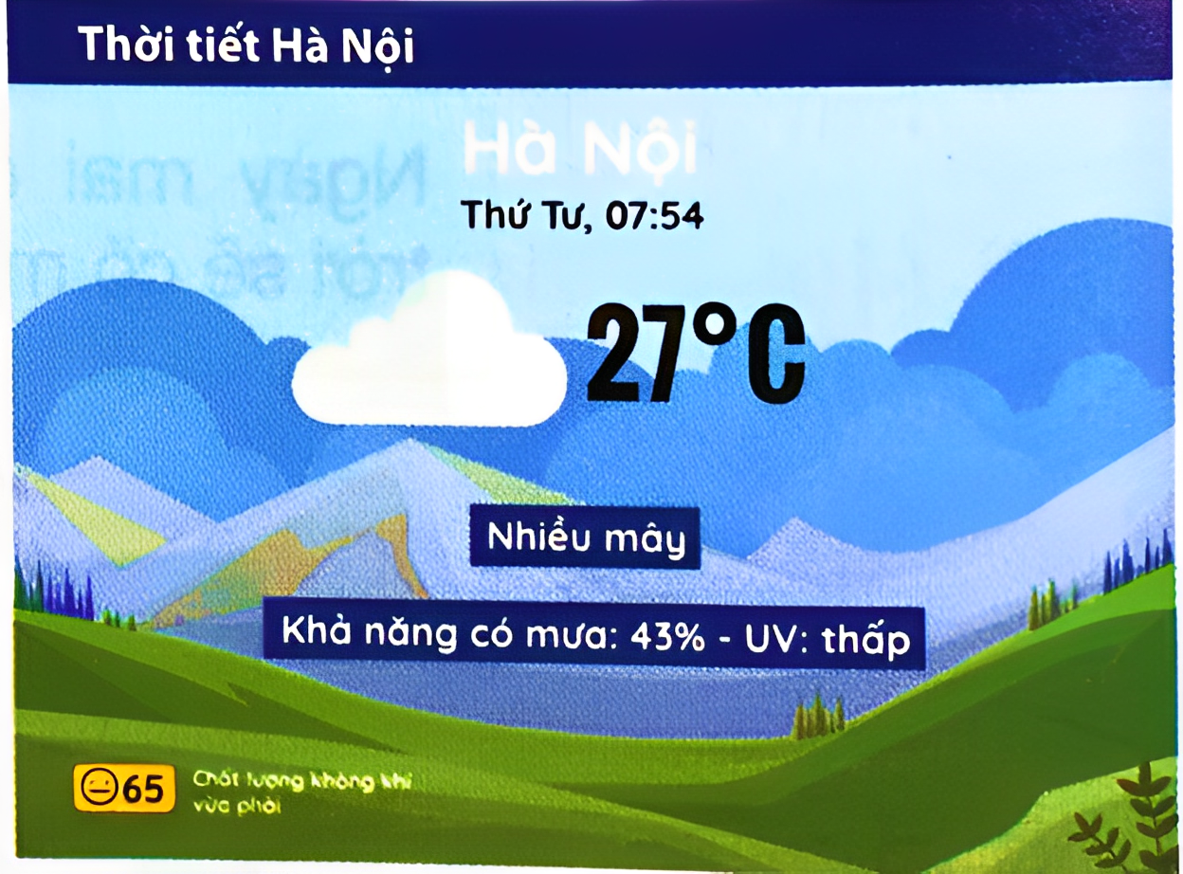
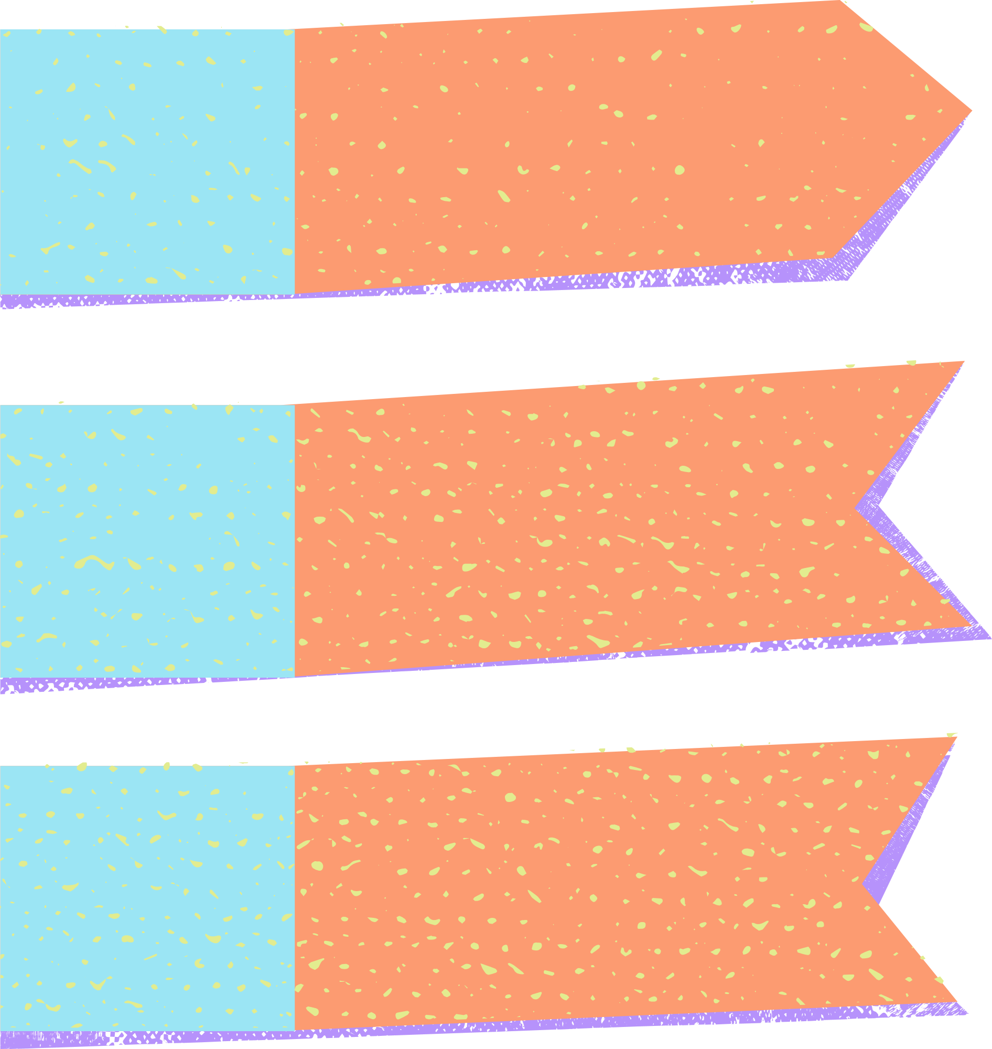
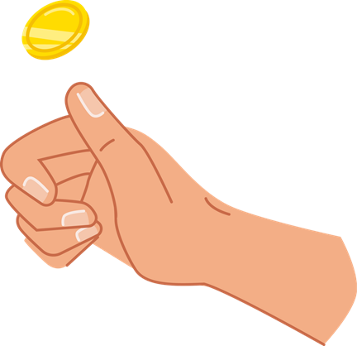
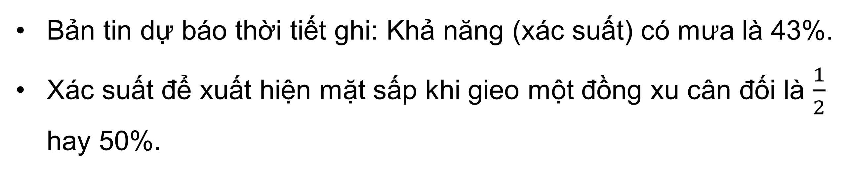
Ví dụ 1
Người ta tính được xác suất để trúng giải độc đắc xổ số Viettlot 6/45 là 0,0000001228 hay 0,00001228%.
Bản tin dự báo thời tiết ghi: Khả năng (xác suất) có mưa là 43%.
Xác suất để xuất hiện mặt sấp khi gieo một đồng xu cân đối là $\frac{1}{2}$ hay 50%.

Slide 10


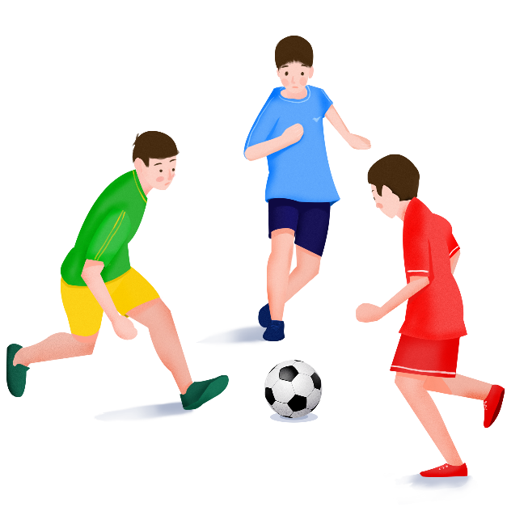
Chú ý
Ví dụ 2
Các chuyên gia bóng đá nhận định trong trận bóng đá ngày mai giữa đội A và đội B, xác suất thắng của đội A là 60%, xác suất thua là 35% và xác suất hoà là 5%. Theo nhận định trên, đội nào có khả năng thắng cao hơn?
Xác suất của một biến cố được viết dưới dạng phân số, số thập phân, hoặc phần trăm.
Giải
Xác suất thua của đội A là 35%, tức là xác suất thắng của đội B là 35%. Xác suất thắng của đội A lớn hơn xác suất thắng của đội B.
Vậy đội A có khả năng thắng cao hơn.

Slide 11


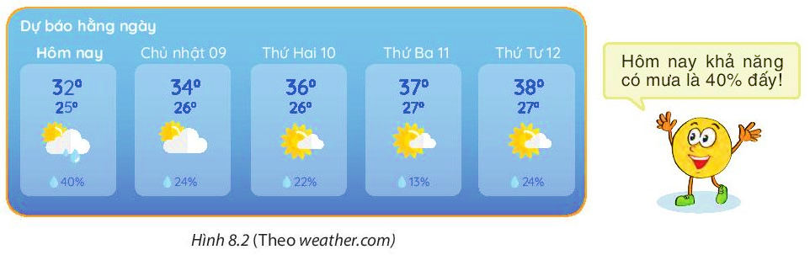
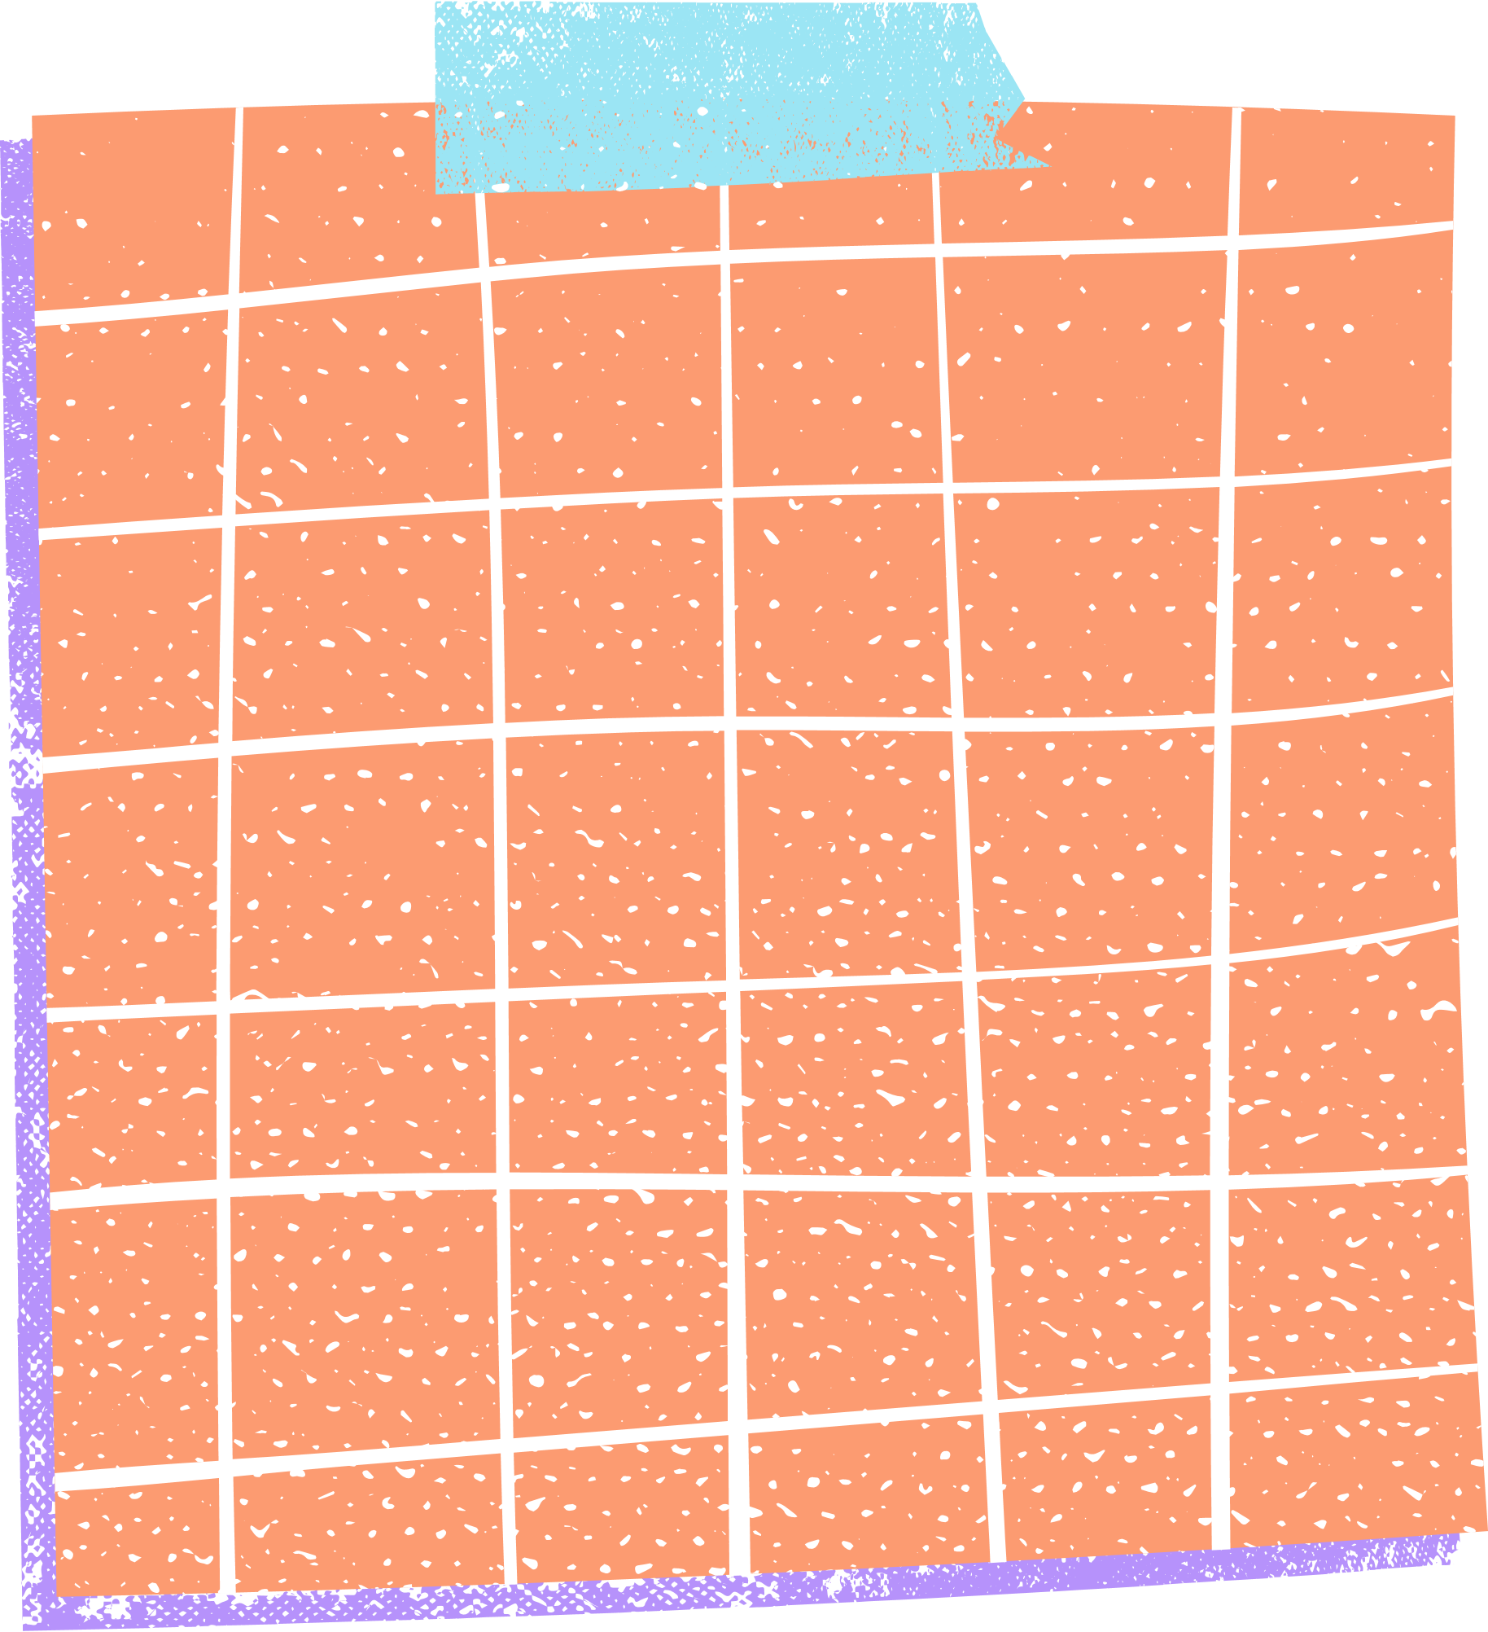
HS vận dụng kiến thức, thực hiện Luyện tập 1
Luyện tập 1
Hình 8.2 cho biết thông tin dự báo thời tiết tại thành phố Hà Nội trong 5 ngày.
Quan sát hình trên, em hãy cho biết ngày nào có khả năng (hay xác suất) mưa nhiều nhất, ít nhất.

Slide 12
HS vận dụng kiến thức, thực hiện Luyện tập 1
Giải
Hôm nay có khả năng mưa nhiều nhất (40%)
Thứ ba có khả năng mưa ít nhất (13%).

Slide 13

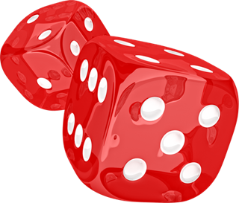

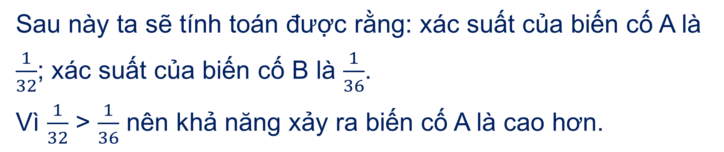
Bài tập thêm
Xét hai biến cố:
A: “Gieo một đồng xu liên tiếp 5 lần thì cả 5 lần gieo đồng xu xuất hiện mặt sấp”.
B: “Gieo một con xúc xắc cân đối liên tiếp hai lần thì cả hai lần gieo số chấm xuất hiện trên con xúc xắc đều là 6”.
Theo em, biến cố nào có khả năng xảy ra cao hơn?
Mở rộng

Slide 14
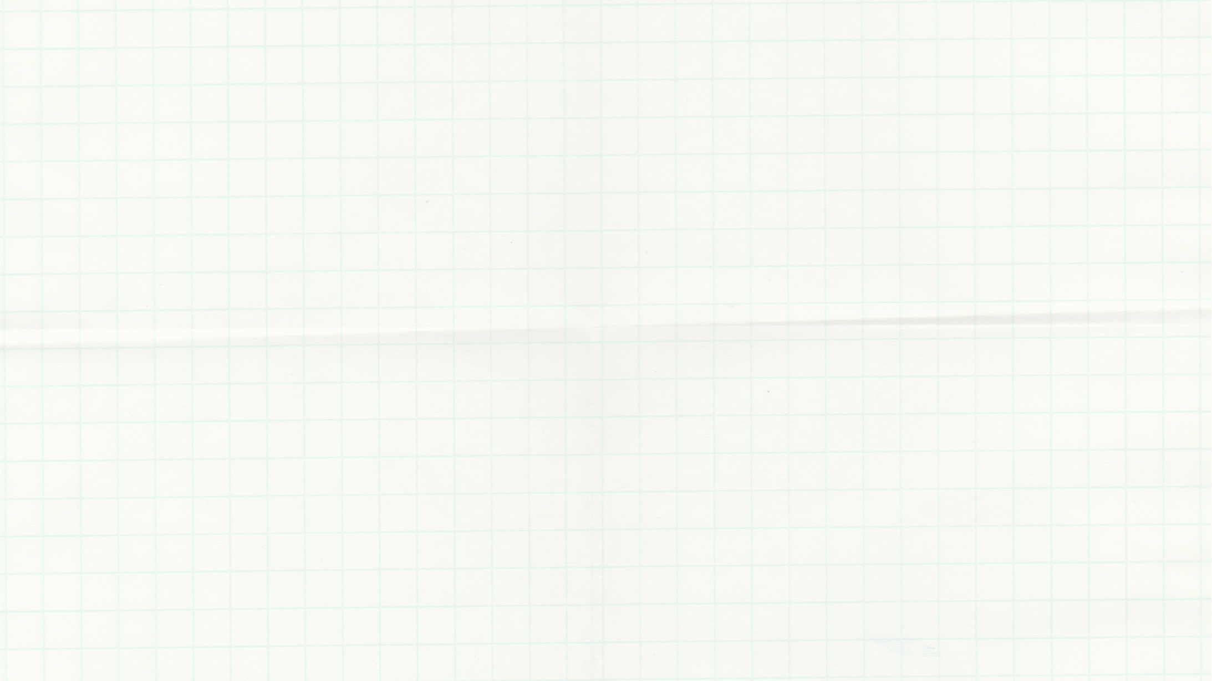




2. XÁC SUẤT CỦA MỘT SỐ BIẾN CỐ ĐƠN GIẢN
Đọc hiểu - Nghe hiểu
Xác suất của biến cố chắc chắn, biến cố không thể
Khả năng xảy ra của biến cố chắc chắn là 100%. Vậy biến cố chắc chắn có xác suất bằng 1.
Khả năng xảy ra của biến cố không thể là 0%. Vậy biến cố không thể có xác suất bằng 0.

Slide 15



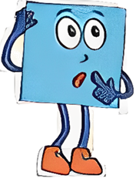
Ví dụ 3
Xác suất của biến cố A: “Ngày mai, Mặt Trời mọc ở phía Tây” bằng 0 vì A là biến cố không thể.
Xác suất của biến cố B: “Tháng Ba có ít hơn 32 ngày” bằng 1 vì B là biến cố chắc chắn.
Em hãy lấy thêm ví dụ khác về xác suất của biến cố chắc chắn, xác suất của biến cố không thể.

Slide 16

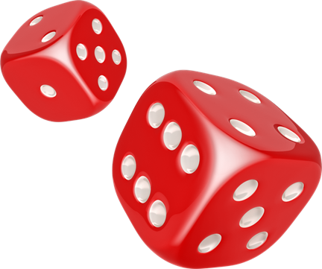
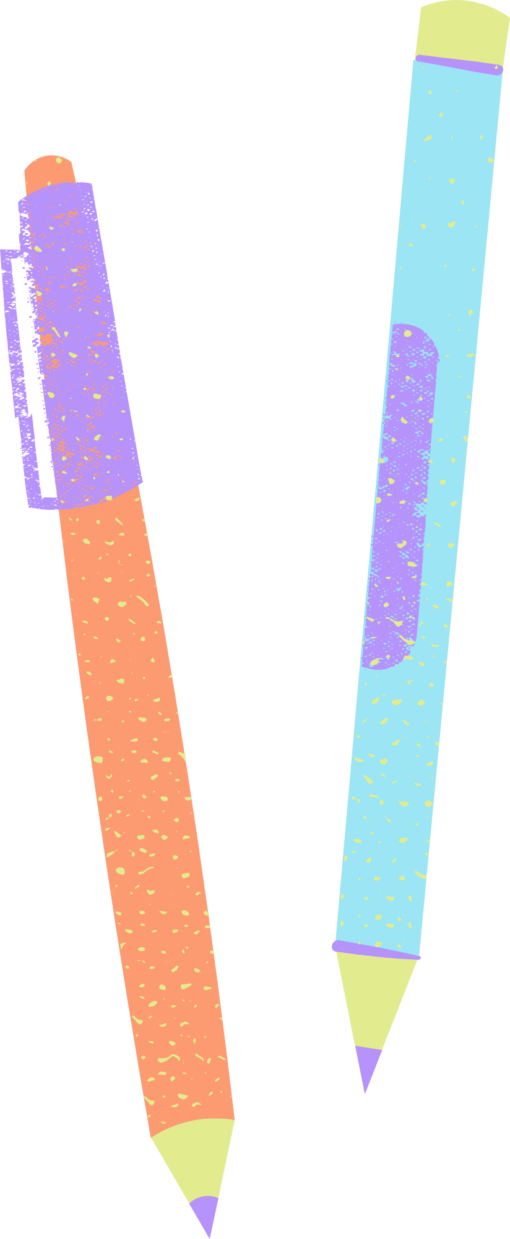
Luyện tập 2
Gieo đồng thời hai con xúc xắc. Tìm xác suất của các biến cố sau:
a) Tổng số chấm xuất hiện trên hai con xúc xắc nhỏ hơn 13.
b) Tổng số chấm xuất hiện trên hai con xúc xắc bằng 1.
Giải
a) Xác suất của biến cố “Tổng số chấm xuất hiện trên hai con xúc xắc nhỏ hơn 13” là 1 (biến cố chắc chắn).
b) Xác suất của biến cố “Tổng số chấm xuất hiện trên hai con xúc xắc bằng 1” là 0 (biến cố không thể).

Slide 17

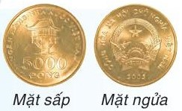


Đọc hiểu - Nghe hiểu
Xác suất của các biến cố đồng khả năng
Gieo một đồng xu cân đối. Xét hai biến cố sau:
A: “Đồng xu xuất hiện mặt ngửa”.
B: “Đồng xu xuất hiện mặt sấp”
Do đồng xu cân đối nên biến cố A và biến cố B có khả năng xảy ra như nhau. Ta nói hai biến cố A và B là đồng khả năng.
Vì chỉ xảy ra hoặc biến cố A hoặc biến cố B nên xác suất của biến cố A và xác suất của biến cố B bằng nhau và bằng $\frac{1}{2}$ (hay 50%).

Slide 18




1
0
2
1
Không thể
Đồng khả năng
Chắc chắn
Lưu ý:
Nếu chỉ xảy ra hoặc A hoặc B và hai biến cố A, B là đồng khả năng thì xác suất của chúng bằng nhau và bằng 0,5.

Slide 19


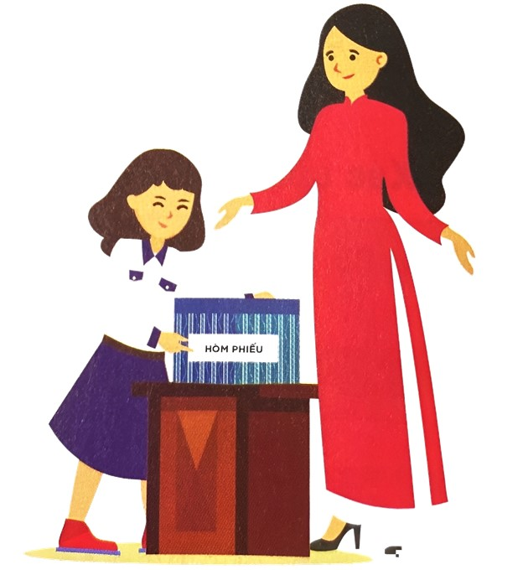
Hoạt động nhóm, hoàn thành Ví dụ 4.
Ví dụ 4
Trong buổi liên hoan, lớp 7A tổ chức trò chơi Rút phiếu trúng thưởng. Cô giáo đã chuẩn bị 10 lá phiếu giống nhau ghì các số từ 1 đến 10, được gấp lại và đặt trong hộp. Mỗi bạn lần lượt rút ngẫu nhiên một là phiếu và sẽ trúng thưởng nếu rút được phiếu ghi số 5. Bạn Mai rút phiếu đầu tiên. Tìm xác suất để Mai rút được lá phiếu trúng thưởng.

Slide 20
Giải
Xét 10 biến cố sau:
E₁: “Rút được lá phiếu ghi số 1”;
E₂: “Rút được lá phiếu ghi số 2”;
E₃: “Rút được lá phiếu ghi số 3”;
E₄ “Rút được lá phiếu ghi số 4”;
E₅: “Rút được lá phiếu ghi số 5”;
E₆: "Rút được lá phiếu ghi số 6”;
E₇: “Rút được lá phiếu ghi số 7”;
E₈: “Rút được là phiếu ghi số 8”;
E₉: “Rút được là phiếu ghi số 9”;
E₁₀: “Rút được là phiếu ghi số 10”.

Slide 21

Giải
Vì Mai rút phiếu ngẫu nhiên nên khả năng xảy ra của mỗi biến cố E₁, E₂,..., E₁₀ là như nhau. Ta nói 10 biến cố này đồng khả năng.
Mặt khác, trong mỗi lượt rút phiếu luôn xảy ra duy nhất một trong các biến cố này nên xác suất của chúng bằng nhau và bằng $\frac{1}{10}$. Vậy xác suất để Mai rút được là phiếu trúng thưởng là $\frac{1}{10}$

Slide 22


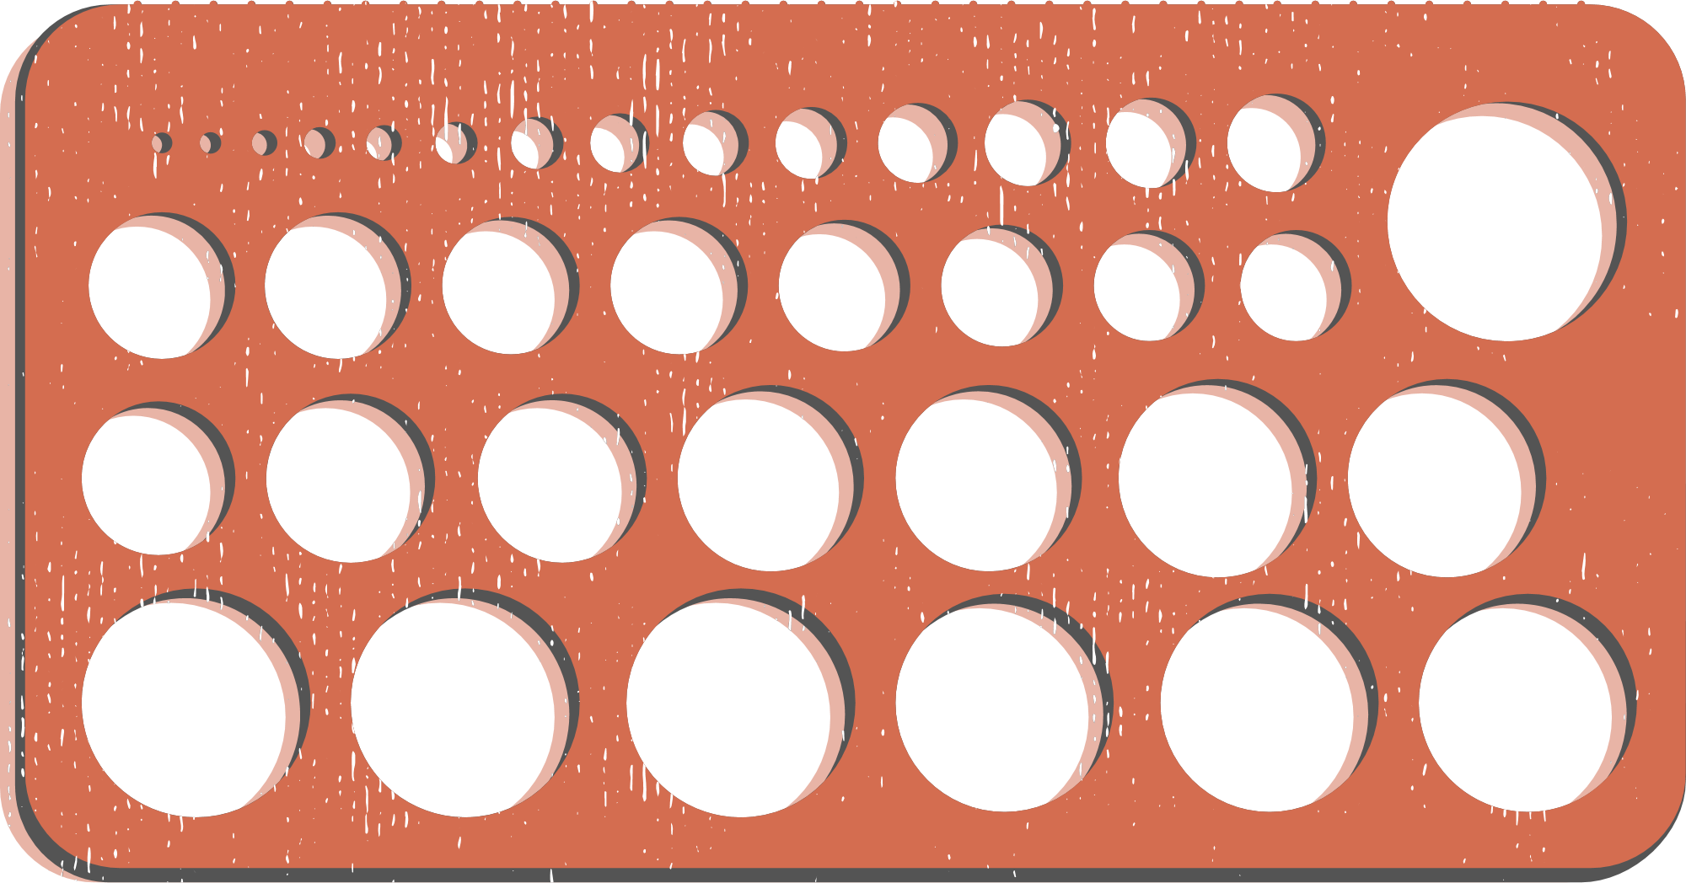


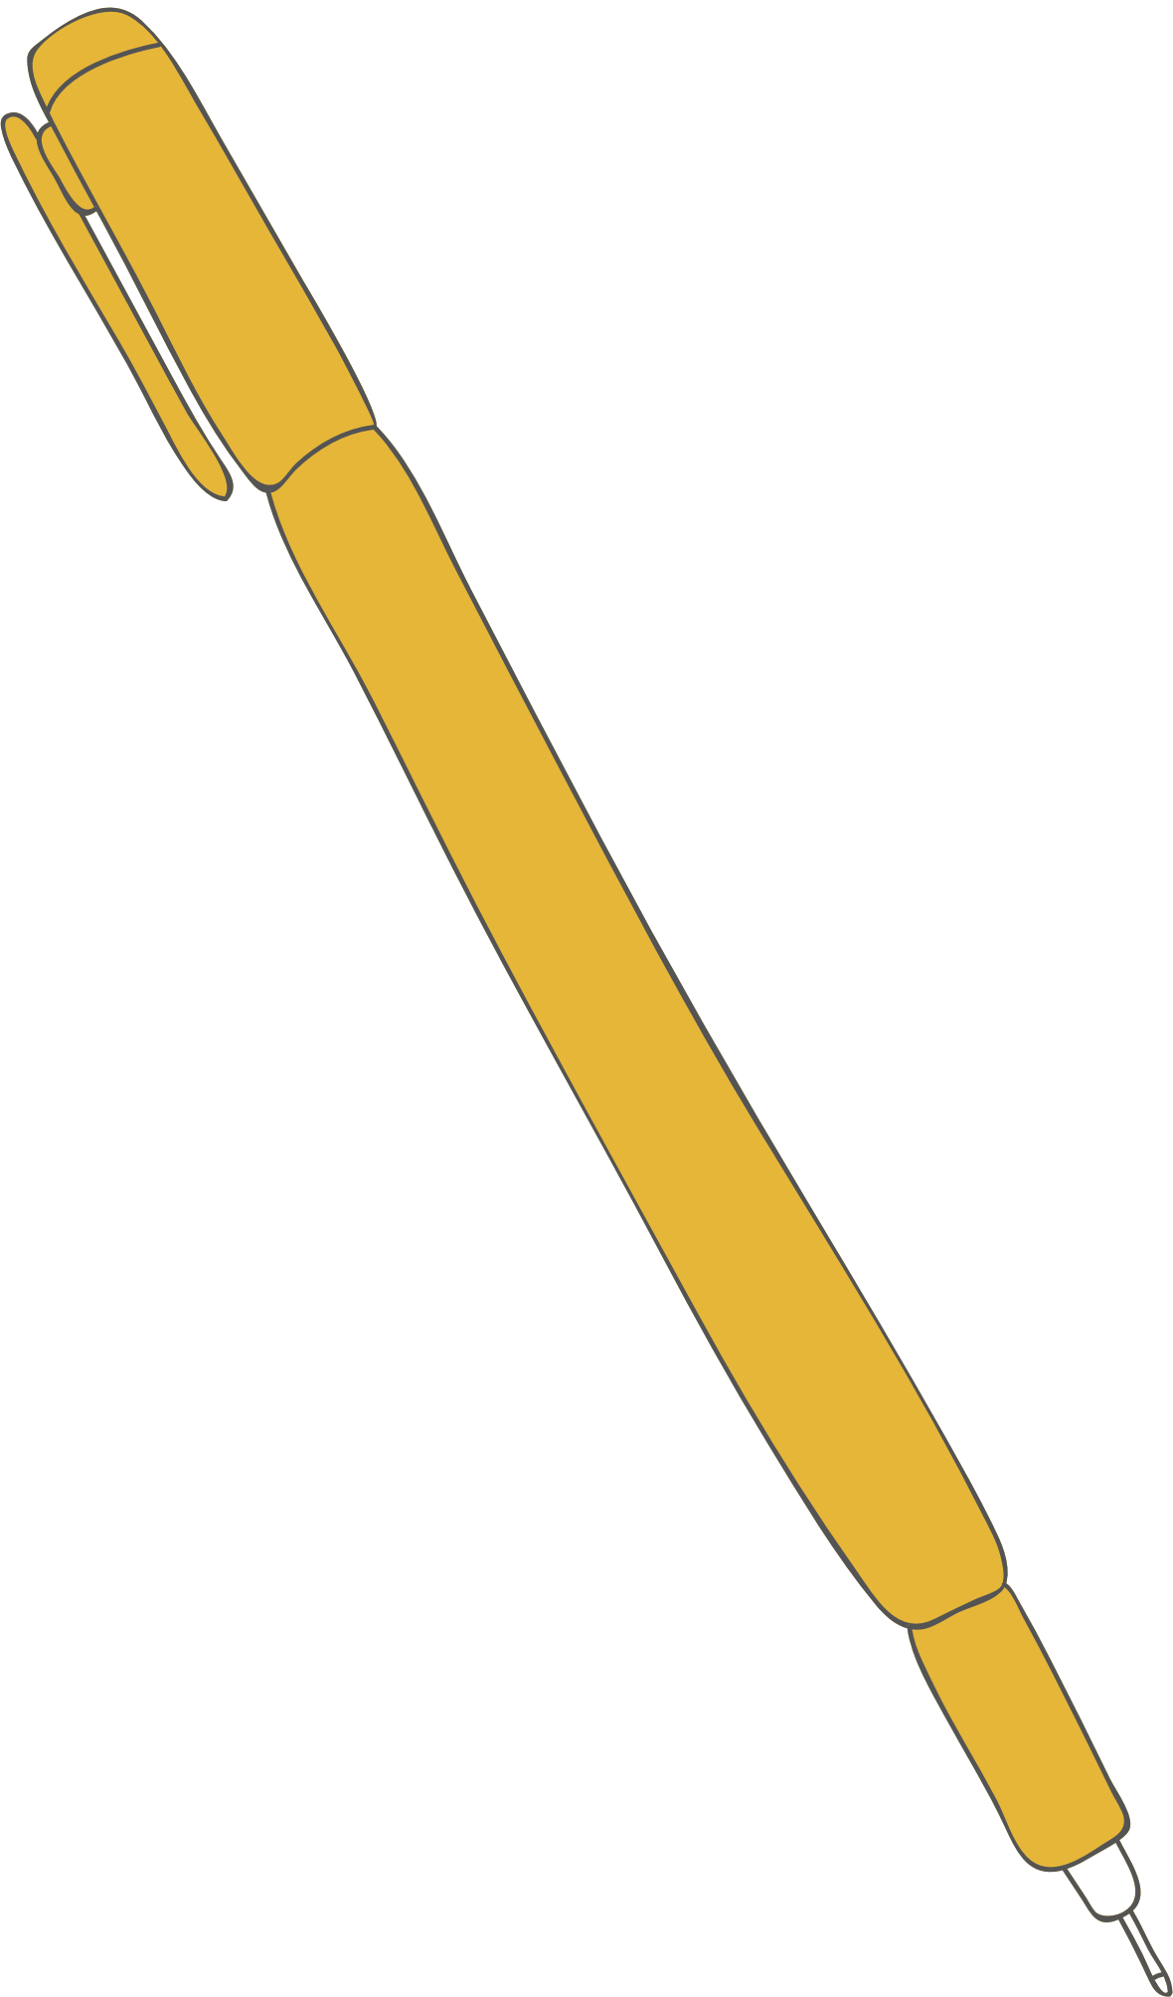

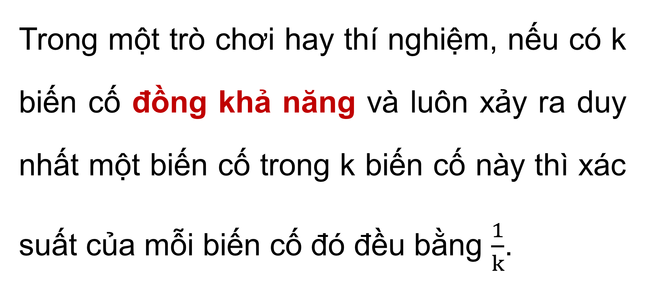
KẾT LUẬN
Trong một trò chơi hay thí nghiệm, nếu có k biến cố đồng khả năng và luôn xảy ra duy nhất một biến cố trong k biến cố này thì xác suất của mỗi biến cố đó đều bằng $\frac{1}{k}$.

Slide 23


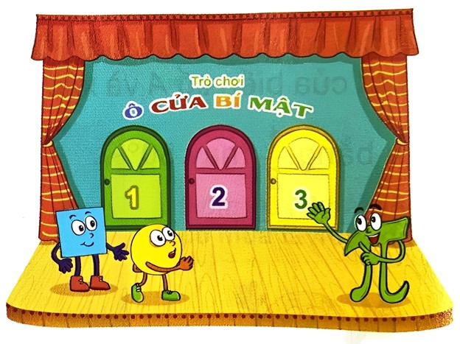

Luyện tập 3
Trong trò chơi Ô cửa bí mật, có ba ô cửa 1, 2, 3 và người ta đặt phần thưởng sau một ô cửa. Người chơi sẽ chọn ngẫu nhiên một ô cửa trong ba ô cửa và nhận phần thưởng sau ô cửa đó.
Tìm xác suất để người chơi chọn được ô cửa có phần thưởng.

Slide 24
Giải
Xét các biến cố sau:
O₁: “Vào ô cửa 1”
O₂: “Vào ô cửa 2”
O₃: “Vào ô cửa 3”
Vì người chơi chọn ngẫu nhiên nên khả năng xảy ra của một trong trong ba biến cố là như nhau. Trong mỗi lần người chơi chỉ được chọn 1 ô cửa duy nhất và chỉ một trong 3 ô cửa có phần thưởng.
$⇒$ Xác xuất người chơi chọn được ô cửa có phần thưởng là $\frac{1}{3}$

Slide 25
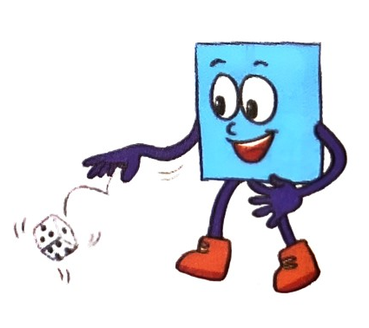
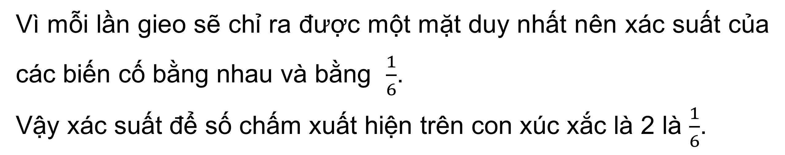
Luyện tập 4
Gieo một con xúc xắc được chế tạo cân đối. Tìm xác suất để số chấm xuất hiện trên con xúc xắc là 2.
Giải
Xét các biến cố sau:
S₁: “Gieo được mặt 1 chấm”
S₂: “Gieo được mặt 2 chấm”
S₃: “Gieo được mặt 3 chấm”
S₄: “Gieo được mặt 4 chấm”
S₅: “Gieo được mặt 5 chấm”
S₆: “Gieo được mặt 6 chấm”
Vì mỗi lần gieo sẽ chỉ ra được một mặt duy nhất nên xác suất của các biến cố bằng nhau và bằng $\frac{1}{6}$.
Vậy xác suất để số chấm xuất hiện trên con xúc xắc là 2 là $\frac{1}{6}$.

Slide 26


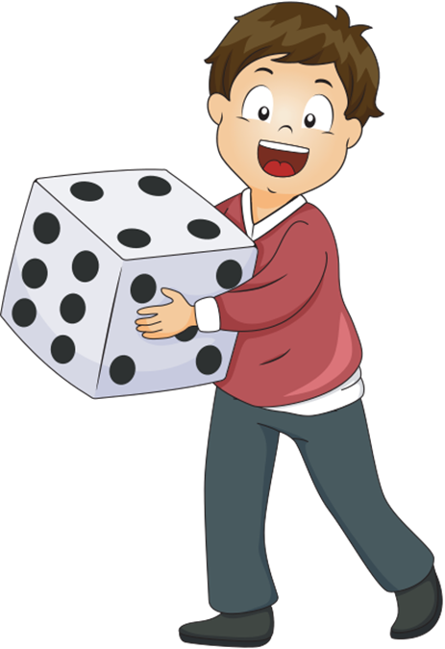
LUYỆN TẬP
Bài 8.4 (SGK - tr55). Mai và Việt mỗi người gieo một con xúc xắc. Tìm xác suất của các biến cố sau:
a) Tổng số chấm xuất hiện trên hai con xúc xắc lớn hơn 1;
→ Xác suất bằng 1 (Biến cố chắc chắn)
b) Tích số chấm xuất hiện trên hai con xúc xắc lớn hơn 36.
→ Xác suất bằng 0 (Biến cố không thể)

Slide 27

Bài 8.7 (SGK-tr55). Gieo một con xúc xắc được chế tạo cân đối. Tìm xác suất của các biến cố sau:
A: “Số chấm xuất hiện trên con xúc xắc nhỏ hơn 7”;
B: “Số chấm xuất hiện trên con xúc xắc là 0”;
C: “Số chấm xuất hiện trên con xúc xắc là 6”.
A: Xác xuất để “Số chấm xuất hiện trên con xúc xắc nhỏ hơn 7” là 1 (Biến cố chắc chắn).
B: “Số chấm xuất hiện trên con xúc xắc là 0” là 0 (Biến cố không thể).
Giải

Slide 28
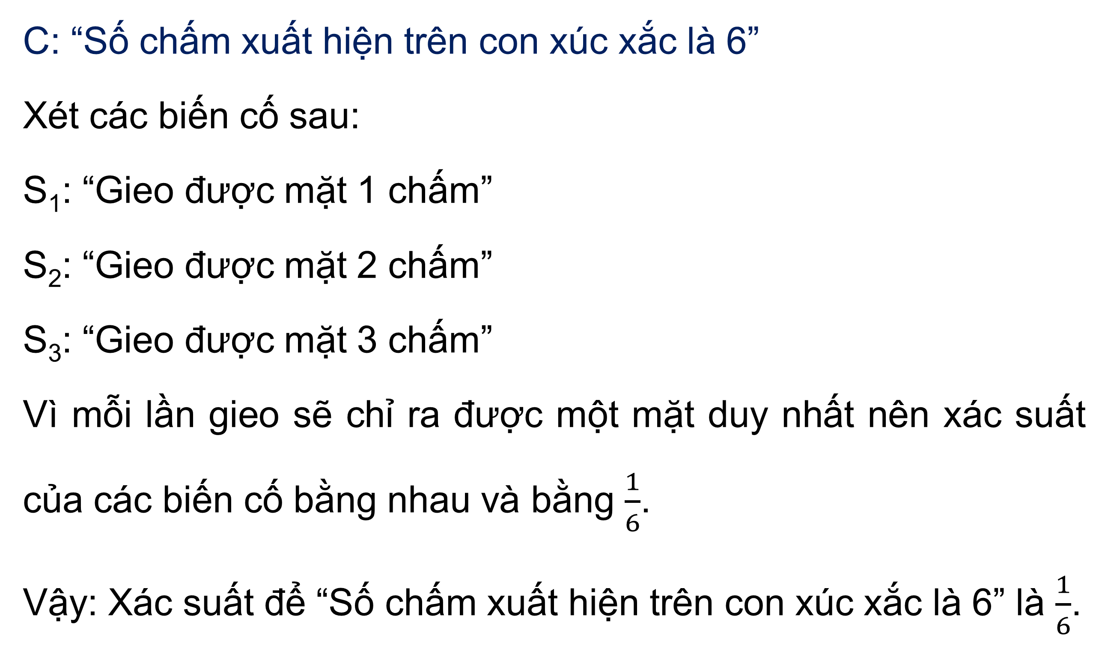
C: “Số chấm xuất hiện trên con xúc xắc là 6”
Xét các biến cố sau:
S₁: “Gieo được mặt 1 chấm”
S₂: “Gieo được mặt 2 chấm”
S₃: “Gieo được mặt 3 chấm”
Vì mỗi lần gieo sẽ chỉ ra được một mặt duy nhất nên xác suất của các biến cố bằng nhau và bằng $\frac{1}{6}$.
Vậy: Xác suất để “Số chấm xuất hiện trên con xúc xắc là 6” là $\frac{1}{6}$.
S₄: “Gieo được mặt 4 chấm”
S₅: “Gieo được mặt 5 chấm”
S₆: “Gieo được mặt 6 chấm”

Slide 29

Trò chơi trắc nghiệm
Câu 1. Biến cố không thể có xác suất bằng bao nhiêu?
A. Bằng 1
B. Bằng 0
C. Bằng 0,5
D. Đáp án khác

Slide 30
Câu 2. Một hộp có 20 tấm thẻ được đánh số từ 1 đến 20. Các tấm thẻ có kích thước như nhau. Lấy ngẫu nhiên một tấm thẻ từ hộp. Gọi X là biến cố: “Rút được tấm thẻ ghi số không lớn hơn 20”. Xác suất của biến cố X là:
A. 0
B. 120
C. 1
D. 15

Slide 31
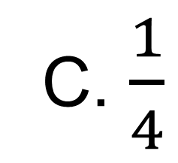
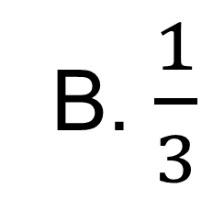
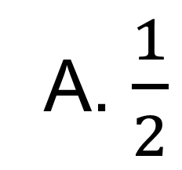
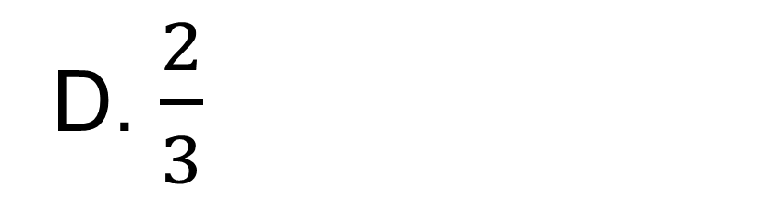
Câu 3. Thực hiện gieo một con xúc xắc. Xác suất của biến cố A: “Số chấm xuất hiện là số nguyên tố” là:
A. $\frac{1}{2}$
B. $\frac{1}{3}$
C. $\frac{1}{4}$
D. $\frac{2}{3}$

Slide 32
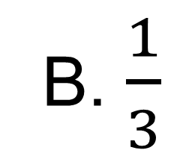
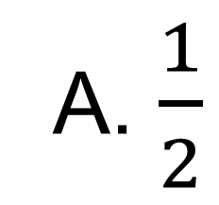
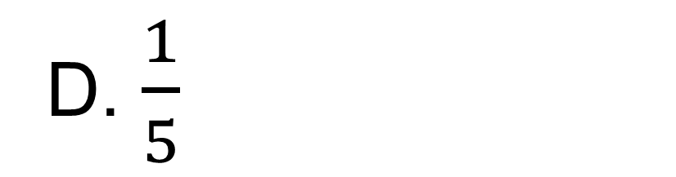
Câu 4. Một lớp 7A có 20 học sinh nam và 20 học sinh nữ. Trong một giờ kiểm tra bài cũ giáo viên gọi ngẫu nhiên một bạn lên bảng. Xác suất để cô gọi bạn nữ lên bảng là:
A. $\frac{1}{2}$
B. $\frac{1}{3}$
C. $\frac{1}{4}$
D. $\frac{1}{5}$

Slide 33
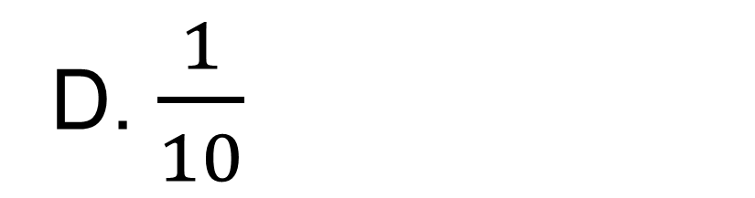
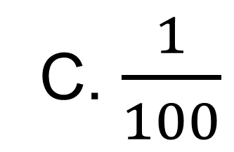
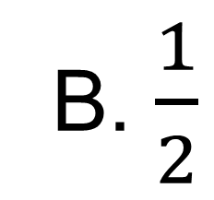
Câu 5. Khương tham gia chơi bốc thăm trúng thưởng. Ban tổ chức phát cho mỗi người chơi 1 số từ 1 đến 100. Chủ tọa bốc ngẫu nhiên 1 quả bóng có đánh số. Con số được chọn thuộc về ai thì người đó đạt được phần thưởng. Xác suất Khương trúng thưởng là:
B. $\frac{1}{2}$
A. 1
C. $\frac{1}{100}$
D. $\frac{1}{10}$

Slide 34
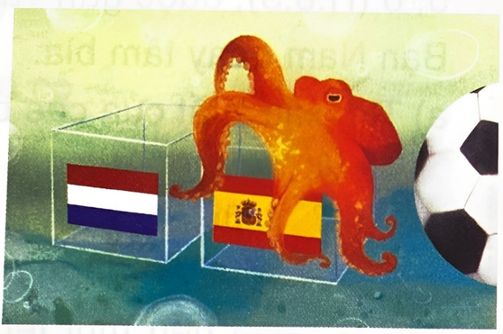
VẬN DỤNG
Bài 8.5 (SGK-tr55). Trước trận chung kết bóng đá World Cup năm 2010 giữa hai đội Hà Lan và Tây Ban Nha, để dự đoán kết quả người ta bỏ cùng loại thức ăn vào hai hộp giống nhau, một hộp có gắn cờ Hà Lan, một hộp gắn cờ Tây Ban Nha và cho Paul chọn hộp thức ăn. Người ta cho rằng nếu Paul chọn hộp gắn cờ nước nào thì đội bóng của nước đó thắng. Paul chọn ngẫu nhiên một hộp. Tính xác suất để Paul dự đoán đội Tây Ban Nha thắng.

Slide 35

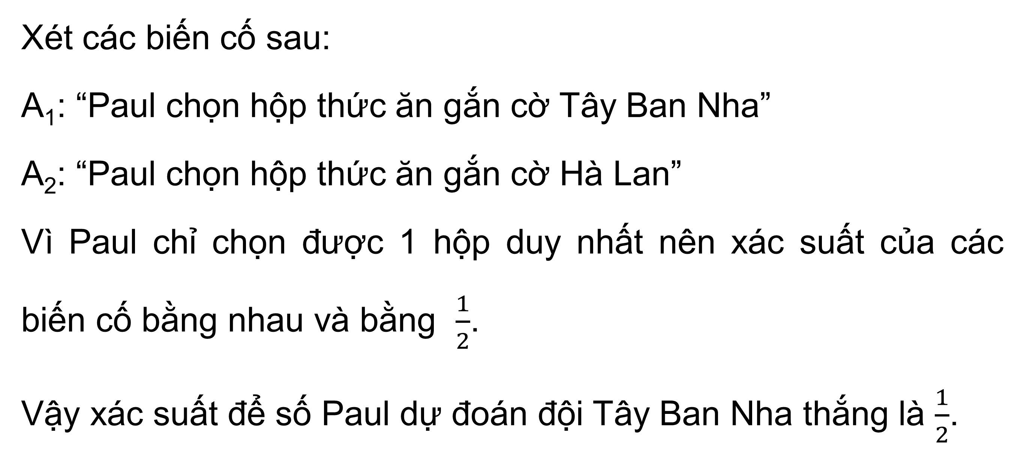
Giải
Xét các biến cố sau:
A₁: “Paul chọn hộp thức ăn gắn cờ Tây Ban Nha”
A₂: “Paul chọn hộp thức ăn gắn cờ Hà Lan”
Vì Paul chỉ chọn được 1 hộp duy nhất nên xác suất của các biến cố bằng nhau và bằng $\frac{1}{2}$.
Vậy xác suất để số Paul dự đoán đội Tây Ban Nha thắng là $\frac{1}{2}$.

Slide 36

Bài 8.6 (SGK-tr55). Một tổ học sinh của lớp 7B có 5 bạn nam và 5 bạn nữ. Giáo viên gọi ngẫu nhiên một bạn lên bảng để kiểm tra bài tập. Xét hai biến cố sau:
A: “Bạn được gọi là bạn nam” và B: “Bạn được gọi là bạn nữ”.
a) Hai biến cố A và B có đồng khả năng không? Vì sao?
b) Tìm xác suất của biến cố A và biến cố B.

Slide 37


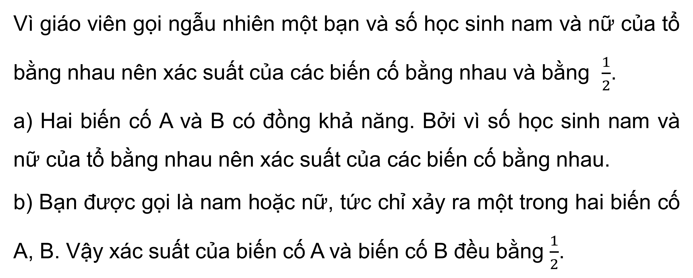
Giải
Vì giáo viên gọi ngẫu nhiên một bạn và số học sinh nam và nữ của tổ bằng nhau nên xác suất của các biến cố bằng nhau và bằng $\frac{1}{2}$.
a) Hai biến cố A và B có đồng khả năng. Bởi vì số học sinh nam và nữ của tổ bằng nhau nên xác suất của các biến cố bằng nhau.
b) Bạn được gọi là nam hoặc nữ, tức chỉ xảy ra một trong hai biến cố A, B. Vậy xác suất của biến cố A và biến cố B đều bằng $\frac{1}{2}$.

Slide 38



HƯỚNG DẪN VỀ NHÀ
Ôn tập kiến thức đã học
Hoàn thành bài tập vận dụng
Chuẩn bị bài sau - Luyện tập chung

Slide 39


Các em còn câu hỏi nào không?
CẢM ƠN CÁC EM ĐÃ
CHÚ Ý THEO DÕI BÀI GIẢNG!

